Slide 1
Grafické objekty
Notes:
Pouze do tohoto snímku:
vložte do textového pole Podnadpis text: Pardubice, DELTA – SŠIE, s.r.o.
vložte pod název školy automaticky aktualizované pole datum a čas

Slide 2
Notes:
Do tohoto snímku:
vložte kreslený obrázek černé kočky (stáhněte i citaci)
citaci obrázku uveďte do zdrojů na posledním snímku
upravte výšku obrázku na 6 cm
ohraničte obrázek červenou čerchovanou čarou o tloušťce 1,5 b
přidejte obrázku efekt odrazu, zarovnejte na střed snímku
vložte do snímku WordArtem psaný text: Kreslená kočka a použijte na text libovolnou Transformaci

Slide 3
Notes:
Do tohoto snímku:
vložte barevnou fotografii kočky nebo oblíbeného zvířete
do zdrojů na posledním snímku uveďte citaci obrázku
upravte výšku obrázku na 9 cm
zkopírujte obrázek do stejného snímku
zkopírovaný obrázek upravte na černobílý
Vytvořte duplikát tohoto snímku, kde v duplikovaném snímku:
sjednoťte obě fotografie do jednoho objektu
nově vzniklý objekt se dvěma fotografiemi překlopte vodorovně

Slide 4
Notes:
Do tohoto snímku:
vložte klipart barevné kočky nebo libovolného zvířete
do zdrojů na posledním snímku uveďte citaci obrázku
upravte výšku obrázku na 17 cm
obrázek zarovnejte k levému okraji snímku
vytvořte kopii obrázku a tu vložte a zarovnejte k pravému okraji snímku
kopii obrázku upravte na efekt Tužka – stupně šedi
nově vytvořený obrázek ořízněte na obrazec srdce

Slide 5
Notes:
Do tohoto snímku pomocí Obrazců vložte:
červený trojúhelník
pod obrázek vložte textové pole s textem „Červený trojúhelník“
oba objekty spojte v jeden
vedle trojúhelníku vložte libovolný obrazec s výplní žluté barvy a s viditelným zeleným obrysem
tomuto obrazci přiřaďte hypertextový odkaz, který bude odkazovat na poslední snímek prezentace
oběma obrazcům přidejte různou zvýrazňující animaci jdoucí po sobě se zpožděním 1 s

Slide 6
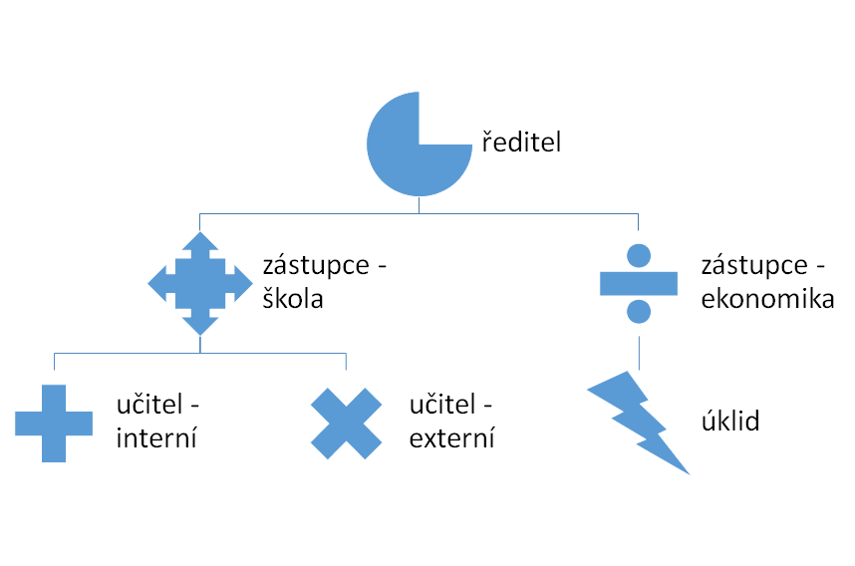
Notes:
Do tohoto snímku vytvořte organizační diagram SmartArt:
vytvořte hierarchii podle obrázku
hotový snímek duplikujte a Smart Art převeďte na barevný prostorový styl

Slide 7
Do tohoto snímku pomocí karty Vložení –> Obrazce vložte
červený trojúhelník
pod obrázek vložte textové pole s textem „červený trojúhelník“
oba objekty spojte v jeden
vedle trojúhelníku vložte plnou žlutou šipku se zeleným obrysem tloušťky 3 b
této šipce přiřaďte hypertextový odkaz, který bude odkazovat na poslední snímek se zdroji
oběma obrazcům přidejte různou animaci
Notes:
V tomto snímku:
převeďte text na snímku na libovolný SmartArt ze skupiny Seznam

Slide 8
Zdroje
Notes:
Do tohoto snímku
uveďte všechny citace obrázků
přidejte do pravého horního rohu tlačítko domečku, které provede přesun na první snímek prezentace se zvukem cinkání
do zápatí vložte své jméno a příjmení, číslo snímku tak, aby se zobrazovalo na všech snímcích mimo Úvodního snímku

